Slide 1
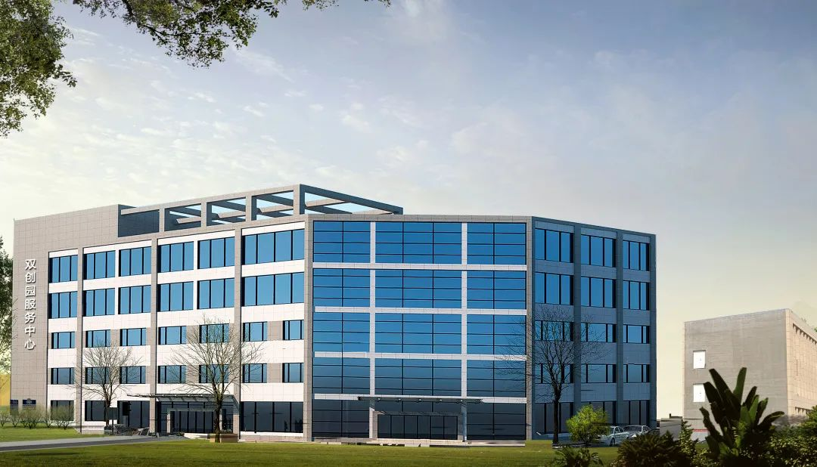
泗水县高峪镇人民政府
2022年政府信息公开
工作年度报告
泗水县高峪镇人民政府

Slide 2
01
总体情况
02
主动公开政府信息情况
目录
03
收到和处理政府信息公开申请情况
CONTENTS
04
政府信息公开行政复议、行政诉讼情况
05
存在的主要问题及改进情况
04
05
其他需要报告的事项
05

Slide 3
本报告由高峪镇人民政府按照《中华人民共和国政府信息公开条例》（以下简称《条例》）和《中华人民共和国政府信息公开工作年度报告格式》（国办公开办函〔2021〕30号）要求编制。
本报告内容包括总体情况、主动公开政府信息情况、收到和处理政府信息公开申请情况、政府信息公开行政复议和行政诉讼情况、存在的主要问题及改进情况、其他需要报告的事项等六部分内容。
本报告所列数据的统计期限自2022年1月1日起至2022年12月31日止。本报告电子版可在“中国.泗水党政门户网站”（www.sishui.gov.cn）查阅或下载。如对本报告有疑问，请与高峪镇人民政府联系（地址：泗水县高峪镇高峪村，联系电话：0537-4111016）。
总体情况

Slide 4
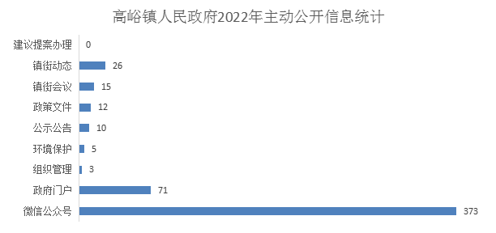

一、总体情况
2022年，高峪镇人民政府认真贯彻执行《条例》和《工作实施方案》，按照县委、县政府有关决策部署，加强领导，建立机制，完善制度，狠抓落实，积极推进政府信息公开工作。
（一）主动公开情况
2022年，我镇按照信息公开要求，及时对站点信息进行更新，共公开信息444条，其中通过微信公众号“圣尧之乡”发布373条，通过政府门户网站公开 71条，其中组织管理3条，环境保护5条，公示公告10条，政策文件12条，镇街会议15条，镇街动态26条，建议提案办理0条。所公开信息严格按照《中华人民共和国政府信息公开条例》和《山东省政府信息公开条例》的要求和省市县政府信息公开相关规定制度进行公开。

Slide 5
（二）依申请公开情况
2022年度我镇未收到依申请公开办件。
（三）政府信息管理情况
完善政务公开工作机制，优化制发公文的公开审批程序，健全信息公开审核制度和发布台账，对拟公开的政府信息进行严格依法审查。在符合保密要求的前提下，依法公开我镇的政务信息，做好公开内容表述、公开时机、公开方式的研判，及时制定更新主动公开基本目录。对每一项拟公开信息，实行保密预先审核制度，未经审核的信息不得对外公开；拟公开信息由科室负责人审查后发布，依法依规做好保密审查，切实做好保密工作。工作中主动公布公开电话，积极接受相关部门和人民群众的监督和评议，进一步提高了政府信息公开工作规范化程度。
（四）政府信息公开平台建设情况
以基层政务公开标准化规范化工作为引领，在坚持和完善政务公开专栏基础上，积极创新政务公开新载体、新形式。利用为民服务大厅集中打造政务公开体验区，设置政务公开查阅点、政务公开自助查阅区，提供一站式、个性化、方便快捷的权威信息服务。除在原有政务公开专栏公开以外，还利用微信公众号等政务新媒体公开方式，按照政务公开的相关要求，及时公开我镇的相关基本信息和日常工作动态，重点公开防疫、医保等民生类信息，对发布的信息做到标题准确、信息内容一致。
（五）监督保障情况
高峪镇严格按照《政府信息公开条例》，层层分解任务，全面落实重点工作，平稳有序地推进政府信息公开工作。切实加强组织领导，及时调整信息化工作领导小组和办公室，全面负责做好政务公开工作的督促和指导工作，确保政府信息公开工作有专人抓、有专人管、有专人办，切实保障各项工作顺利开展。

Slide 6
二、主动公开政府信息情况
信息内容 | 本年制发件数 | 本年废止件数 | 现行有效件数
规章 | 0 | 0 | 0
行政规范性文件 | 0 | 0 | 0
第二十条第（五）项
信息内容 | 本年处理决定数量
行政许可 | 0
第二十条第（六）项
信息内容 | 本年处理决定数量
行政处罚 | 0
行政强制 | 0
第二十条第（八）项
信息内容 | 本年收费金额（单位：万元）
行政事业性收费 | 0

Slide 7
三、收到和处理政府信息公开申请情况
（本列数据的勾稽关系为：第一项加第二项之和，等于第三项加第四项之和） |  |  | 申请人情况
 |  |  | 自然人 | 法人或其他组织 |  |  |  |  | 总计
 |  |  |  | 商业企业 | 科研机构 | 社会公益组织 | 法律服务机构 | 其他
一、本年新收政府信息公开申请数量 |  |  | 0 | 0 | 0 | 0 | 0 | 0 | 0
二、上年结转政府信息公开申请数量 |  |  | 0 | 0 | 0 | 0 | 0 | 0 | 0
三、本年度办理结果 | （一）予以公开 |  | 0 | 0 | 0 | 0 | 0 | 0 | 0
 | （二）部分公开（区分处理的，只计这一情形，不计其他情形） |  | 0 | 0 | 0 | 0 | 0 | 0 | 0
 | （三）不予公开 | 1.属于国家秘密 | 0 | 0 | 0 | 0 | 0 | 0 | 0
 |  | 2.其他法律行政法规禁止公开 | 0 | 0 | 0 | 0 | 0 | 0 | 0
 |  | 3.危及“三安全一稳定” | 0 | 0 | 0 | 0 | 0 | 0 | 0
 |  | 4.保护第三方合法权益 | 0 | 0 | 0 | 0 | 0 | 0 | 0
 |  | 5.属于三类内部事务信息 | 0 | 0 | 0 | 0 | 0 | 0 | 0
 |  | 6.属于四类过程性信息 | 0 | 0 | 0 | 0 | 0 | 0 | 0
 |  | 7.属于行政执法案卷 | 0 | 0 | 0 | 0 | 0 | 0 | 0
 |  | 8.属于行政查询事项 | 0 | 0 | 0 | 0 | 0 | 0 | 0
 | （四）无法提供 | 1.本机关不掌握相关政府信息 | 0 | 0 | 0 | 0 | 0 | 0 | 0
 |  | 2.没有现成信息需要另行制作 | 0 | 0 | 0 | 0 | 0 | 0 | 0
 |  | 3.补正后申请内容仍不明确 | 0 | 0 | 0 | 0 | 0 | 0 | 0
 | （五）不予处理 | 1.信访举报投诉类申请 | 0 | 0 | 0 | 0 | 0 | 0 | 0
 |  | 2.重复申请 | 0 | 0 | 0 | 0 | 0 | 0 | 0
 |  | 3.要求提供公开出版物 | 0 | 0 | 0 | 0 | 0 | 0 | 0
 |  | 4.无正当理由大量反复申请 | 0 | 0 | 0 | 0 | 0 | 0 | 0
 |  | 5.要求行政机关确认或重新出具已获取信息 | 0 | 0 | 0 | 0 | 0 | 0 | 0
 | （六）其他处理 | 1.申请人无正当理由逾期不补正、行政机关不再处理其政府信息公开申请 | 0 | 0 | 0 | 0 | 0 | 0 | 0
 |  | 2.申请人逾期未按收费通知要求缴纳费用、行政机关不再处理其政府信息公开申请 | 0 | 0 | 0 | 0 | 0 | 0 | 0
 |  | 3.其他 | 0 | 0 | 0 | 0 | 0 | 0 | 0
 | （七）总计 |  | 0 | 0 | 0 | 0 | 0 | 0 | 0
四、结转下年度继续办理 |  |  | 0 | 0 | 0 | 0 | 0 | 0 | 0

Slide 8
四、政府信息公开行政复议、行政诉讼情况
行政复议 |  |  |  |  | 行政诉讼
结果维持 | 结果纠正 | 其他结果 | 尚未审结 | 总计 | 未经复议直接起诉 |  |  |  |  | 复议后起诉
 |  |  |  |  | 结果维持 | 结果纠正 | 其他结果 | 尚未审结 | 总计 | 结果维持 | 结果纠正 | 其他结果 | 尚未审结 | 总计
0 | 0 | 0 | 0 | 0 | 0 | 0 | 0 | 0 | 0 | 0 | 0 | 0 | 0 | 0

Slide 9
五、存在的主要问题及改进情况
（一）存在的问题
一是政府信息公开的主动性有待提升，公开范围不够全面，覆盖面不够广，部分信息更新、公开不及时。
二是信息公开的规范性和标准性有待进一步提升，信息管理队伍需要进一步建强，人员业务培训需要进一步加强。
三是信息公开的群众参与度和监督力度不高，部分群众不知道获取政府信息的途径与方法，政务公开的宣传较少。
（二）下一步工作要求
一是强化组织领导。更新政务信息公开领导小组成员，建立建强专兼职政务公开信息员队伍，确保政务公开工作及时更新。
二是强化业务培训。积极对接区政务公开信息部门，加强业务工作的指导和培训，不断加强政务信息公开工作的规范化、标准化建设。
三是建立激励机制。将政务公开信息收集、编写、公布情况作为纳入年底评先树优的标准之一，激发镇工作人员收集、编写政务公开信息的热情。
四是拓展公开渠道。充分利用自媒体、各村微信交流群等方式，不断让政务公开透明更透明、信息公布更及时、公开范围更广泛。

Slide 10
六、其他需要报告的事项
（一）依据《政府信息公开信息处理费管理办法》收取信息处理费的情况
2022 年，高峪镇在开展政务公开工作中，未收取任何信息处理费。
（二）落实上级年度政务公开工作要点情况
我镇高度重视政府政务公开工作，将政府政务公开工作作为政府的一项重要工作内容来抓，成立了由党委副书记为组长、党政办主任为副组长、各科室部门负责人为小组成员的政务公开工作领导小组，并指定具体工作人员负责相关日常工作。以建设法治政府、服务型政府为目标，加强对镇机关各部门信息公开工作的领导和督察指导，进一步强化全体干部职工的责任意识、服务意识、公仆意识和依法履行职责的法治意识，促进全体干部职工依法办事，正确履职，提高工作水平和工作效率，切实将政府信息公开工作具体化、规范化、常态化。
（三）人大代表建议和政协提案办理结果公开情况
2022年高峪镇人民政府未承办人大代表建议及政协提案。
（四）年度政务公开工作创新情况
一是坚持在创新中求发展。充分发挥互联网传播快、效率高、受众广的优势，利用微信群、政务公开网站、新媒体，加大信息公开力度，不断增强政府工作透明度，切实保障群众对政府工作的知情权。
二是坚持在探索中求规范。定期召开政务公开专题会，研究部署政务公开工作，编制政务公开目录，积极推进行政权力公开透明运行。
三是坚持加强政策解读，提高便民效果。积极主动做好政策解读与回应关切。围绕统筹疫情防控和经济社会发展以及群众关切的医疗、卫生、养老等热点、办事创业的痛点难点，正面回应群众疑虑，推动解决实际问题。
（五）无政府信息公开工作年度报告数据统计需要说明的事项。
（六）无其他需要报告的事项。
（七）无其他有关文件专门要求通过政府信息公开工作年度报告予以报告的事项。

